Slide 1

Ситуація на ринку праці заходу України
2026: виклики та зміни
за результатами Огляду зарплат виробничих підприємств
Абраменко Оксана
Львівська консалтингова група

Slide 2




Інформація про учасників Огляду зарплат
20 компаній з Львівської, Тернопільської, Івано – Франківської , Закарпатської обл.
45 % компаній - учасниць мають чисельність більше 1000 , 50 % - від 100 до 500
Понад 17 000 працівників
95 % - іноземні інвестиції
47 посад, згрупованих в 9 “сімей”
Складальне
виробництво
Металообробка
Легка
промисловість
Інші виробництва:
упаковка, пластмаса,
деревообробка, кераміка
Примітка: Вибірка 2026 року відрізняється від минулорічної, тому порівняння використовуємо для визначення тенденцій, а не як пряме статистичне зіставлення вибірок

Slide 3
Тенденція до збільшення чисельності персоналу
50 %
компаній планують
розширюватись
15 %
компаній планують
скорочення персоналу
35 %
компаній планують
мати незмінну чисельність

Slide 4
Плинність персоналу і висока конкуренція за працівника
Плинність, % , середнє значення
Чому працівники залишають компанії?
4 %
10 %
4 %
5 %
Конкуренція за працівника - це питання не лише про вищий рівень оплати

Slide 5
Методи утримання та залучення персоналу
75 %
50 %
45 %
45 %
35 %
35 %
Перегляд
рівня
зарплати
Навчання та
перекваліфікація
працівників
Залучення
кандидатів
без досвіду
Додаткові
премії / бонуси
Розширення
географії
пошуку
кандидатів
Вітальний бонус
для
нових
працівників
30 %
30 %
25 %
15 %
15 %
15 %
Зміна вимог
до кандидатів
Залучення
працівників
старших
вікових груп
Реферальна
програма
Активніше
залучення
ветеранів
Гнучкий графік /
зміна умов роботи
Зміна
соцпакету
Компанії розширюють поняття «відповідний кандидат»

Slide 6
Перегляд зарплати – системний інструмент утримання персоналу
95 % компаній переглянуть оплату в 2026 році
60 % планово переглядають зарплату один раз на рік
40 % здійснюють додатковий точковий перегляд декілька разів на рік
59 % мають запланований перегляд на січень, а 41 % - на квітень
85 % компаній переглядатимуть
оплату в 2027 році
Підстави для перегляду зарплат
85 %
60 %
55 %
51 % (15%)
45 % (24 %)
35 %
20 % ( 48%)
Утримання
існуючих
працівників
Офіційний
рівень
інфляції
Політика
зарплат
інших
компаній
Залучення
нових
працівників
Економічне
бронювання
Зменшення
ринку
кандидатів
Індивідуальні
досягнення
працівників
До квітня 2027 році базові зарплати всіх категорій працівників зростатимуть дещо більшими темпами, ніж у 2025 – 2026,
менеджери та спеціалісти - в середньому підняття до 12 %, а для робітників - до 15 %
Зростання основної зарплати для робітників планує 85 % компаній, тоді як для менеджерів – лише 65 %.

Slide 7
Зарплата зростає, однак не для всіх однаково
Зростання за 2026 рік у % порівняно до 2025 року
Некваліфіковані робітники
Кваліфіковані робітники
Спеціалісти
Менеджери середнього рівня
Менеджери вищої ланки

Slide 8
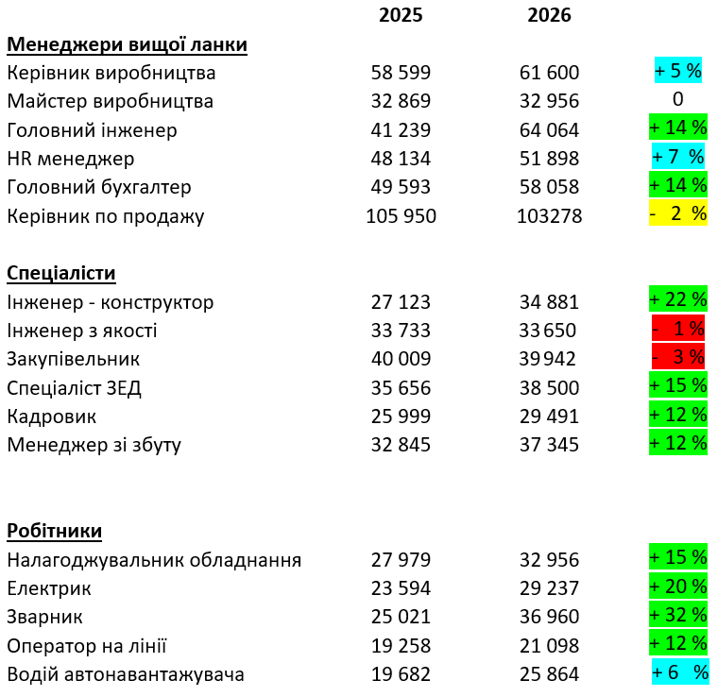
Рівні оплати праці, медіана, нетто, 3 + роки досвіду

Slide 9
Преміювання : за що компанії доплачують?
80 % компаній преміюють своїх працівників 15 % компаній преміюють лише робітників
Керівники
Робітники
Спеціалісти
Продуктивність
Якість
Відсутність абсентизму
KPI
Цілі підрозділу
В середньому 15 % - 20 %
KPI
Цілі компанії
В середньому 20 % - 30 %
Оператори отримують 35 % - 50 %
Інструктори з навчання, контролери якості; кваліфіковані робітники отримують 23 % - 40 %
Швачки отримують 50 % - 60 %
Некваліфіковані працівники з металообробки
отримують 10 % - 15 %
30 % - 45 % отримують спеціалісти
інженерного відділу, якості, ЗЕД, логістики
35 % + отримують кадровики , HR фахівці
25 % отримують керівники відділу якості
20 % отримують керівники відділу логістики
Преміювання все більше залежить від вимірюваного результату та критичності функції для бізнесу.

Slide 10
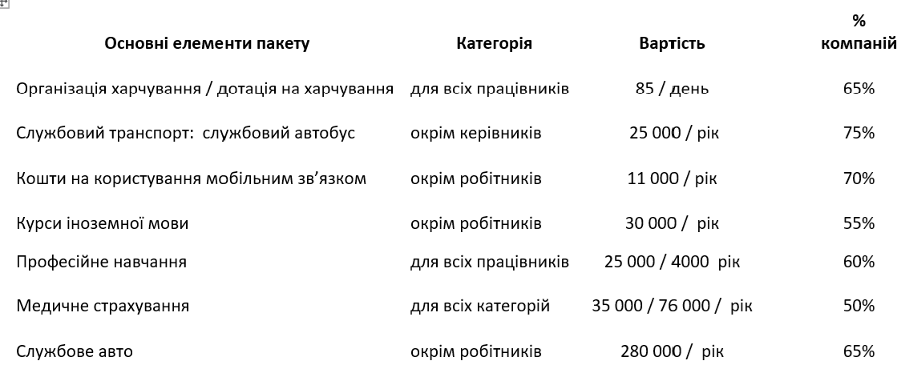







Компенсаційний пакет – частина конкуренції за працівника
Компенсаційний пакет усім працівникам пропонують 75 % компаній, що на 15 % менше, ніж у 2025 році.
Загальна середня вартість річного компенсаційного пакету для менеджерів та спеціалістів зменшилась на 15 % з 2025 року
Для менеджера становить 422 000 грн., а спеціаліста – 351 000 грн.
Загальна середня вартість компенсаційного пакету робітника за рік зросла на 18 % і становить 129 000 грн.

Slide 11
Ринок праці. Підсумки
01
Конкуренція за персонал залишатиметься високою
Дефіцит персоналу — один із ключових викликів для виробничих компаній
02
Зміна парадигми мислення роботодавця
Перекваліфікація та навчання персоналу, готовність працювати з різними категоріями кандидатів
03
Подальше зростання зарплат
Один із інструментів утримання та залучення персоналу
04
Компанії розширюють підходи до роботи з персоналом
Гнучкі умови, соціальні пільги, бонуси та нові підходи до пошуку кандидатів.
Конкуренція за працівника переходить від «знайти людину» до «знайти, залучити й утримати»

